Slide 1
График уравнения у = кх + b
у
Мирончук Ирина Степановна
Учитель математики
ГБОУ СОШ №230
г. Санкт- Петербург
0
х

Slide 2
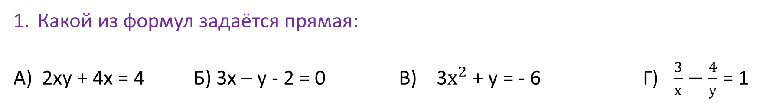
Устно
Какой из формул задаётся прямая:
А) 2ху + 4х = 4 Б) 3х – у - 2 = 0 В) 3$х^{2}$ + у = - 6 Г) $\frac{3}{х}−\frac{4}{у}$ = 1
2. Какая из прямых проходит через точку (2; 4)?
А) у = 2х + 4 Б) у = - 2х В) у = $\frac{1}{2}х+4 г) у=3х −2$

Slide 3
Задание:
Постройте в одной системе координат графики у = х – 4 и у = 0,4х + 2

Slide 4

y
0
x
y = x - 4

Slide 5
y
y = 0,4x +2
0
x
y = x - 4

Slide 6
y
Какой знак у коэффициента к
в формулах?
Какой угол образует каждая
прямая с положительным
направлением оси Ох?
y = 0,4x +2
0
x
Если к > 0, то прямая
образует острый угол с
положительным направлением
оси абсцисс.
y = x - 4

Slide 7
Задание:
Постройте в одной системе координат графики у = - 0,5х + 2 и у = - х - 1

Slide 8
y
Какой знак у коэффициента к
в формулах?
y = - 0,5x +2
Какой угол образует каждая
прямая с положительным
направлением оси Ох?
0
x
Если к < 0, то прямая
образует тупой угол с
положительным направлением
оси абсцисс
y = - x - 1

Slide 9
Задание:
Постройте в одной системе координат графики у = 2х +4, у = 2х
и у = 2х - 6

Slide 10
y
Какой коэффициент к в формулах?
Как оказались расположены
прямые?
0
x
y = 2x +4
Если коэффициент к одинаковый,
то прямые параллельны.
y = 2х
y = 2x - 6

Slide 11
Задание:
Постройте в одной системе координат графики у= 0,5х + 3 и у = - $\frac{5}{3}х −5.$

Slide 12
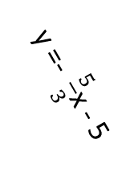
y
Сравните значения
коэффициента b и ординаты
пересечения каждой прямой
с осью Оу.
Если коэффициент b>0, то
прямая пересекает ось
ординат выше нуля.
Если коэффициент b<0, то
прямая пересекает ось
ординат ниже нуля.
y = 0,5x + 3
0
x
y =- $\frac{5}{3}$x - 5

Slide 13
Задание:
Постройте в одной системе координат графики у = $\frac{1}{6}$ х и у = - 2х

Slide 14
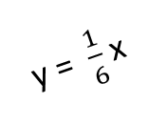
y
Что можно сказать о значении
коэффициента b в формулах?
y = $\frac{1}{6}$ x
Какой особенностью обладают
построенные графики?
0
x
y = - 2x
Если b = 0, то прямая проходит
через начало координат

Slide 15
y
Сравните модули
коэффициентов к и
расположение прямых.
Ближе к какой оси прямые
находятся в каждом случае?
y = $\frac{1}{6}$ x
0
x
Чем больше модуль к, тем
прямая ближе к оси Оу.
Чем меньше модуль к, тем
прямая ближе к оси Ох.
y = - 2x

Slide 16
Подведём итоги
Соотнесите прямые и
формулы:
y
(1)
(3)
(5)
(4)
у = - 0,9х
y = х
y = х – 5
y = 0,5х - 1
y = - 0,5х – 1
y = - 0,8х + 4
(2)
0
x

Slide 17
Проверьте себя
у = - 0,9х (1)
у = х (3)
у = х – 5 (4)
у = - 0,5х – 1 (2)
у = - 0,8х + 4 (5)

Slide 18
Подведём итоги
Какие из прямых пересекаются:
у = - 5х +2; у = - 4 – 5х;
2) у = 1,8х – 6; у = 2 - 1,8х?
Проверьте себя
у = 1,8х – 6 и у = 2 - 1,8х

Slide 19
Домашнее задание:
№611; №616; №622; №625

